Slide 1
Декларирование сведений о доходах в 2022 году, лицами, замещающими муниципальные должности в Республике Коми
Управление Главы Республики Коми
по противодействию коррупции

Slide 2
ОБЯЗАННОСТЬ
часть 4 статьи 12.1 Федерального закона от 25.12.2008 N273-ФЗ «О противодействии коррупции»; Федеральный закон от 03.12.2012 N 230-ФЗ «О контроле за соответствием расходов лиц, замещающих государственные должности, и иных лиц их доходам»
Лица, замещающие муниципальные должности, представляют сведения о доходах, расходах, об имуществе и обязательствах имущественного характера (своих, супруга(супруги) и несовершеннолетних детей), высшему должностному лицу субъекта Российской Федерации в порядке, установленном законом субъекта Российской Федерации
приложение 1 к Закону Республики Коми от 29.09.2008 N82-РЗ «О противодействии коррупции в Республике Коми»

Slide 3
ЗАЯВЛЕНИЕ О НЕВОЗМОЖНОСТИ ПО ОБЪЕКТИВНЫМ ПРИЧИНАМ ПРЕДСТАВИТЬ СВЕДЕНИЯ О ДОХОДАХ, РАСХОДАХ, ОБ ИМУЩЕСТВЕ И ОБЯЗАТЕЛЬСТВАХ ИМУЩЕСТВЕННОГО ХАРАКТЕРА СВОИХ СУПРУГИ (СУПРУГА) И НЕСОВЕРШЕННОЛЕТНИХ ДЕТЕЙ Подается в соответствии с Указом Главы РК от 08.08.2017 N 72 Направляется в комиссию соответствующего муниципального образования в Республике Коми по противодействию коррупции К заявлению прилагаются материалы, подтверждающие невозможность представить сведения о доходах, расходах, об имуществе и обязательствах имущественного характера своих супруги (супруга) и несовершеннолетних детей. По итогу рассмотрения заявления комиссией выносится решение о котором в течении 3х дней уведомляется Управление Главы РК по противодействию коррупции

Slide 4
не позднее 1 апреля
Лицом, замещающим муниципальную должность депутата СП на непостоянной основе подается сообщение Главе Республики Коми о не совершении им, его супругом и (или) несовершеннолетними детьми в течение отчетного периода сделок по приобретению объекта недвижимости, транспортного средства, ценных бумаг, акций, цифровых финансовых активов, цифровой валюты, общая сумма которых превышает общий доход данного лица и его супруга за три последних года, предшествующих отчетному периоду.
Сообщение подается по установленной
форме (прил. 3 Закон Республики Коми от 29.09.2008 N 82-РЗ)
Если указанные сделки совершались, подается справка о доходах
Лицом замещающим муниципальную должность депутата ГО, МР, ГП, а так же главами СП, председателями, аудиторами КСО
подаются СПРАВКИ О ДОХОДАХ

Slide 5
Имею право
Не позднее 1 мая
представить уточняющую справку
Уточняющая справка может быть принята ТОЛЬКО при наличии принятой основной,
Допускается представление уточняющей справки только на одного члена семьи,
Период и отчетная дата представления сведений в уточняющей справке соответствует основной
Уточняющая справка заполнятся ПОЛНОСТЬЮ с учетом корректировок

Slide 6
http://www.kremlin.ru/structure/additional/12 https://gossluzhba.gov.ru/anticorruption/spravki_bk https://справки-бк.рф/
ВЕРСИЯ 2.5.1
от 14.02.22

Slide 7
Перед заполнением советуем посетить
Пенсионный фонд (справка о размере полученной пенсии и иных выплат и пособий);
Центр социальной защиты населения (справка о мерах социальной поддержки, о получении единовременных выплат и тд.);
Центр занятости (справка о размере пособия по безработице, о временной занятости несовершеннолетних);
ГИБДД, ГИМС, Технадзор (о зарегистрированных транспортных средствах; водном транспорте, о тракторах; самоходных дорожно-строительных и иных машинах );
Служба судебных приставов (о наличии исполнительных производств, о суммах взысканных в Вашу пользу);
Налоговая служба (сведения о счетах);
Фонд социального страхования (о суммах выплаченного пособия по временной нетрудоспособности).

Slide 8
Пенсионный фонд Российской Федерации
https://es.pfrf.ru/
ГИБДД России https://гибдд.рф
Личный кабинет налогоплательщика https://lkfl2.nalog.ru/lkfl/login
Федеральная служба судебных приставов http://fssprus.ru/
Личный кабинет Фонда социального страхования https://lk.fss.ru/
Росреестр https://rosreestr.ru/wps/portal/online_request
Предоставление сведений из ЕГРЮЛ/ЕГРИП https://egrul.nalog.ru/index.html

Slide 9
Не допускаются дефекты печати в виде полос, пятен
Не допускается наличие подписи и пометок на линейных и двумерных штрих-кодах (в том числе рукописные правки)
Листы одной справки не следует менять или вставлять в другие справки, даже если они содержат идентичную информацию ;
Справки не рекомендуется прошивать и фиксировать скрепкой;
Допускается только односторонняя печать

Slide 10
Отмечены особенности представления сведений лицами с множеством публичных статусов
Доход от ценных бумаг как положительный финансовый результат
Продажа нескольких объектов недвижимого имущества отражается отдельным значением и без «комиссионных»
Отсутствие необходимости отражать «туристический кешбэк», «детский кешбэк»
Необходимость отражения суммы компенсации товара, работы и (или) услуги в виде выдачи наличных денежных средств вместо предоставления и без последующего отчета о целевом использовании
01
02
03
04
05

Slide 11
«Пушкинская карта» не доход; если есть счет – раздел 4 справки
Подвесной лодочный мотор не подлежит отражению в справке
В случае отсутствия регистрации ТС (в подраз. 3.2) допускается указать «Отсутствует»
Подчеркнуты особенности применения Указания Банка России от 27.05.2021 №5798-У
Уставный капитал зарубежных организаций необходимо устанавливать в соответствии с применимым правом
01
02
03
04
05

Slide 12
напечатать самостоятельно
выбрать «в рамках декларационной кампании»
ОТЧЕТНЫЙ ПЕРИОД -
с 01.01.2021 по 31.12.2021
ОТЧЕТНАЯ ДАТА – 31.12.2021

Slide 13
Справка о доходах представляется (отдельно):
* в отношении депутата,
* в отношении его супруги (супруга),
* в отношении каждого несовершеннолетнего ребенка.
разделы 1 и 7 заполняются за отчетный период
(с 1 января по
31 декабря 2021)
разделы 2, 3, 4, 5, 6 заполняются на отчетную дату (31 декабря 2021)

Slide 14
Раздел 1. Сведения о доходах
В целях представления сведений в справке под «доходом» понимаются любые денежные поступления лица, сдающего справку, его супруги (супруга) и несовершеннолетних детей в наличной или безналичной форме
Все доходы полученные с 01.01.21 по 31.12.21
Полученный доход (в том числе и по основному месту работы) указывается БЕЗ ВЫЧЕТА НДФЛ

Slide 15
Представление сведений индивидуальными предпринимателями
при применении системы налогообложения в виде единого налога на вмененный доход для отдельных видов деятельности (ЕНВД) в качестве "дохода" указывается величина вмененного дохода;
при применении упрощенной системы налогообложения (УСН) в качестве "дохода" указывается сумма полученных доходов за налоговый период, которая подлежит указанию в налоговой декларации по налогу, уплачиваемому в связи с применением УСН, независимо от объекта налогообложения;
при применении патентной системы налогообложения (ПСН) в качестве "дохода" указывается сумма доходов от реализации, определяемая в соответствии со статьей 249 Налогового кодекса РФ, которая подлежит отражению в книге учета доходов индивидуального предпринимателя, применяющего ПСН
при применении системы налогообложения для сельскохозяйственных товаропроизводителей (единого сельскохозяйственного налога (ЕСХН)) в качестве "дохода" указывается сумма полученных доходов за налоговый период, которая подлежит указанию в налоговой декларации по ЕСХН, независимо от объекта налогообложения

Slide 16
Доход от вкладов в банках и иных кредитных организациях
общая сумма доходов, выплаченных в отчетном периоде в виде процентов по любым вкладам
Доход от ценных бумаг и долей участия в коммерческих организациях
1) дивиденды;
2) выплаченный купонный доход по облигациям;
3) доход от операций с
ценными бумагами.
Доход от иной творческой деятельности
Доход от создания литературных произведений, фоторабот, дизайна, музыкальных произведений, гонорары за участие в съемках и т.д.
Доход от педагогической и научной деятельности
Образовательные услуги, услуги в области интеллектуальной деятельности, от публикации статей, учебных пособий и т.д.

Slide 17
ИНЫЕ ДОХОДЫ
государственная и негосударственная пенсии,
все виды пособий *пособие по временной нетрудоспособности за первые три дня выплачивается за счет средств работодателя и входит в 2-НДФЛ, а остальной период за счет средств ФСС (не входит в 2-НДФЛ),
государственный сертификат на материнский (семейный) капитал *(в случае если в отчетном периоде сертификат был реализован полностью или частично);
алименты
стипендии
доходы, полученные от сдачи в аренду недвижимого имущества, транспортных средств;
доходы от реализации недвижимого имущества, транспортных средств и иного имущества *(в том числе в случае зачета стоимости старого транспортного средства в стоимость при покупке нового по договорам "трейд-ин");
доходы от реализации мелкого имущества;
денежные средства, полученные в порядке дарения или наследования.

Slide 18
выигрыши в лотереях, букмекерских конторах, тотализаторах, конкурсах и иных играх,
страховые выплаты, в том числе по ДТП и т.д.,
денежные средства, полученные в связи с прощением долга (в том числе частичным),
выплаты, связанные со смертью, выплаченные наследникам,
доход, полученный по договорам переуступки прав требования на строящиеся объекты недвижимости.
Более полный перечень иных видов доходов приведен в Методических рекомендаций
МИНТРУДА РОССИИ

Slide 19
Меры финансовой поддержки
1) ежемесячная денежная выплата на ребенка в возрасте от трех до семи лет включительно в соответствии с Указом Президента от 20.03.2020 г. N 199;
2) дополнительная государственная гарантия отдельным категориям граждан в соответствии с Указом Президента от 1.02.2021 г. N 60;
3) единовременная выплата семьям, имеющим детей, в соответствии с Указом Президента от 2.07.2021 г. N 396;
4) единовременная денежная выплата гражданам, получающим пенсию, в соответствии с Указом Президента от 24.08.2021 г. N 486;
5) единовременная денежная выплата отдельным категориям граждан, получающих пенсию, в соответствии с Указом Президента от 24.08.2021 г. N 487;
6) единовременная денежная выплата отдельным категориям военнослужащих в соответствии с Указом Президента от 30.08.2021 г. N 502;
7) ежемесячное пособие женщине, вставшей на учет в медицинской организации в ранние сроки беременности, и (или) ежемесячное пособие на ребенка в возрасте от 8 до 17 лет (единственному родителю) в соответствии с постановлением Правительства Российской Федерации от 28 июня 2021 г. N 1037.

Slide 20
НЕ УКАЗЫВАЮТСЯ доходы связанные:
оплата командировок за счет Работодателя
оплата проезда к месту отпуска и обратно
перевод денежных средств между банковскими счетами супругов и НЕСОВЕРШЕННОЛЕТНИХ детей (аналогично в части, касающейся наличности);
возврат денежных средств по несостоявшемуся договору купли-продажи;
социальный, имущественный налоговый вычет;
от продажи различного вида подарочных сертификатов (карт), выпущенных предприятиями торговли;
бонусные баллы («кэшбэк сервис»), бонусов на накопительных дисконтных картах;
вознаграждения донорам за сданную кровь, ее компоненты
Более полный перечень приведен в Методических рекомендациях МИНТРУДА РОССИИ

Slide 21
Раздел 2. Сведения о расходах
Сведения о расходах не подлежат корректировке посредством уточняющей справки

Slide 23
Раздел 3. Сведения об имуществе

Slide 24
Подраздел 3.1 Недвижимое имущество
Указываются ВСЕ объекты недвижимости, принадлежащие депутату, его супруге (супругу) и (или) несовершеннолетним детям на праве собственности, независимо от того, когда они были приобретены, в каком регионе Российской Федерации или в каком государстве зарегистрированы.
Также подлежат отражению объекты недвижимости, принадлежащие ИП.

Slide 25
Графа «Вид и наименование имущества»
ЗЕМЛЯ - указывается вид земельного участка (под индивидуальное гаражное, жилищное строительство, садовый, приусадебный, огородный и тд.); земельный участок под многоквартирным домом, под надземными или подземными гаражными комплексами НЕ указывается;
ГАРАЖ - указывается информация об организованных местах хранения автотранспорта – «гараж», «машино-место» и др.;
КВАРТИРА – сведения заполняются на основании правоустанавливающих документов;
ЖИЛЫЕ ДОМА – указываются дачные и жилые дома;
ИНОЕ ИМУЩЕСТВО – нежилые помещения, здания, сооружения, объекты неоконченного строительства (в случае если зарегистрированы!)(не зарегистрированные строения указываются в разделе 6.1).

Slide 26
земельный участок, на котором расположен гараж, являющийся обособленным строением, в зависимости от наличия зарегистрированного права собственности подлежит указанию в подразделе 3.1 или 6.1
при наличии в собственности жилого или садового дома, должен быть указан соответствующий земельный участок, на котором он расположен

Slide 27
Графа «Вид собственности»
собственность
общая
долевая (указать размер доли - ½)
совместная (указать ФИО иных собственников)
индивидуальная
не допускается объединение нескольких долей одного объекта зарегистрированных отдельно

Slide 28
Графы «Местонахождение», «Площадь»
указываются на основании правоустанавливающих документов,
если имущество принадлежит на праве совместной, долевой собственности, указывается общая площадь данного объекта, а не площадь доли
Графа «Основание приобретения и источники средств»
реквизиты свидетельства о государственной регистрации прав на недвижимое имущество и номер и дата государственной регистрации права из выписки ЕГРП
наименование и реквизиты документа, являющегося основанием для приобретения права собственности (договор купли-продажи, договор дарения, свидетельство о праве на наследство, и др.).

Slide 29
Подраздел 3.2 Транспортные средства
Указываются сведения о транспортных средствах, находящихся в собственности, независимо от того, когда они были приобретены, в каком регионе Российской Федерации или в каком государстве зарегистрированы.
переданные в пользование по доверенности,
находящиеся в угоне,
в залоге у банка,
полностью негодные к эксплуатации,
снятые с регистрационного учета (но не утилизированные в надлежащем порядке),
принадлежащие на праве собственности ИП.

Slide 30
заполняется в соответствии с ПТС
указывается наименование органа внутренних дел, осуществившего регистрационный учет транспортного средства

Slide 31
Подраздел 3.3 Цифровые финансовые активы, цифровые права, включающие одновременно цифровые финансовые активы и иные
цифровые права

Slide 32
Подраздел 3.4 Утилитарные цифровые права

Slide 33
Подраздел 3.5 Цифровая валюта

Slide 34
Раздел 4. Сведения о счетах в банках и иных кредитных организациях
Сведения о счетах в банках заполняются ПО СОСТОЯНИЮ НА ОТЧЕТНУЮ ДАТУ!
Счета ЗАКРЫТЫЕ по состоянию на отчетную дату не отражаются
при заполнении раздела руководствоваться
Указаниями Банка России N 5798-У

Slide 35
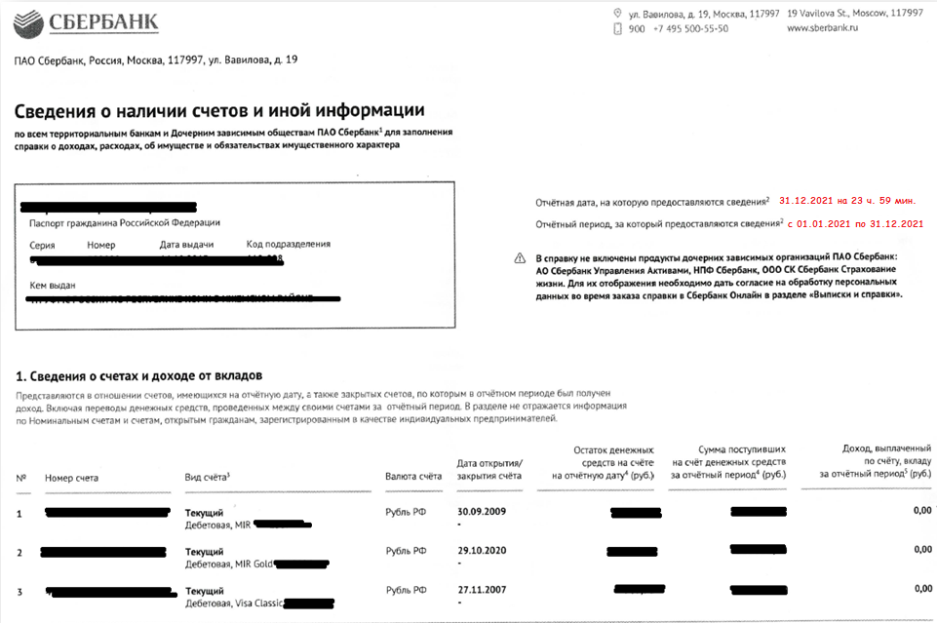

Slide 36
отражается информация обо всех счетах открытых в банках и иных кредитных организациях
счета с нулевым остатком;
счета, совершение операций по которым осуществляется с использованием кредитных карт;
счета (вклады) в иностранных банках;
счета, совершение операций по которым осуществляется с использованием расчетных карт, даже в случаях окончания срока действия этих карт, если счет данной карты не был закрыт;
счета, открытые для погашения кредита;
вклады (счета) в драгоценных металлах (аналогично счета в валюте иностранного государства);
счета индивидуальных предпринимателей;
номинальный счет;
счет эскроу.

Slide 37
Депозитный, текущий, расчетный, ссудный и тд.
Остаток на счете по состоянию на отчетную дату
Юридический адрес банка
Для счетов в иностранной валюте остаток указывается в рублях по курсу

Slide 38
Графа «Сумма поступивших на счет денежных средств» заполняется только в случае, если общая сумма денежных поступлений на счет за отчетный период превышает общий доход депутата и его супруги (супруга) за отчетный период и два предшествующих ему года.
При этом в данной графе следует сделать специальную пометку
«Выписка от ______ N ___ прилагается на ____ л.»
ВЫПИСКА СТАНОВИТСЯ НЕОТЪЕМЛЕМЫМ ПРИЛОЖЕНИЕМ К СПРАВКЕ!!!

Slide 39
если общая сумма поступлений на счет за отчетный период НЕ превышает общий доход депутата и его супруги (супруга) за отчетный период и два предшествующих ему года

Slide 40
операторы сотовой связи, например ПАО «МТС Банк», открывают банковские счета;
информация о наличии банковских счетов, открытых с 1 июля 2014 года, может быть получена у ФНС России;
НЕ указываются счета электронных средств платежа, в том числе с использованием «электронных кошельков» (например «Яндекс.Деньги», «Qiwi кошелек» и др.).

Slide 41
Раздел 5. Сведения о ценных бумагах

Slide 42
Подраздел 5.1 Акции и иное участие в коммерческих организациях и фондах
Доля участия выражается в процентах от уставного капитала. Для АО указываются также стоимость и количество акций
Уставный капитал указывается согласно учредительным документам организации по состоянию на отчетную дату
Прим.: учредительный договор, приватизация, покупка, мена, дарение, наследование и др., указать реквизиты документа

Slide 43
Подраздел 5.2 Акции и иное участие в коммерческих организациях и фондах
вексель,
закладная,
инвестиционный пай паевого инвестиционного фонда, коносамент,
облигация, чек,
сберегательный сертификат,
цифровое свидетельство и т.д.
Сведения о ценных бумагах, переданных в доверительное управление, так же подлежат отражению
акции, указанные в подразделе 5.1., повторно не отражаются
сертификат на материнский капитал не является ценной бумагой
необходимо обращать внимание на держателя информации

Slide 44
Отражается информация о цене, которая определена эмитентом при выпуске ценной бумаги. Указывается номинальная величина обязательства одной ценной бумаги, а не их совокупности.
Указывается общая стоимость ценных бумаг данного вида исходя из стоимости их приобретения .

Slide 45
Раздел 6. Сведения об обязательствах имущественного характера

Slide 46
Подраздел 6.1. Объекты недвижимого имущества, находящиеся в пользовании
недвижимое имущество, находящееся во временном пользовании (не в собственности) депутата, его супруги (супруга), несовершеннолетних детей
фактическое проживание без заключения договора аренды;
имеется регистрация (постоянная или временная);
по договору аренды (найма);
по договорам социального найма;
используемых для бытовых нужд, но не зарегистрированных в Росреестре;
используемые, но не зарегистрированные объекты незавершенного строительства;
принадлежащих на праве пожизненного наследуемого владения;
объекты пользования ИП.

Slide 47
не указываются
недвижимое имущество, которое находится в собственности и уже отражено в подразделе 3.1 справки;
земельные участки, расположенные под многоквартирными домами, а также под надземными или подземными гаражными комплексами, земельные участки в рамках гаражно-строительного кооператива
указываются
пользование имуществом находящимся в ДОЛЕВОЙ собственности

Slide 48
1/2 доли у депутата
1/2 доли у стороннего лица
В подразделе 6.1 указывается
пользование долей стороннего лица
1/2 доли у депутата
1/2 доли у супруга
В подразделе 6.1 пользование долями не указывается

Slide 49
Подраздел 6.2. Срочные обязательства финансового характера
Указывается каждое имеющееся на отчетную дату срочное обязательство финансового характера на сумму, равную или превышающую
500 000 руб.
кредиты;
договор финансовой аренды (лизинг);
договор займа;
уступка права требования;
обязательства вследствие причинения вреда;
алименты;
иные

Slide 50
указать реквизиты документа
указывается вторая сторона обязательства и ее правовое положение в данном случае необходимо выбрать (кредитор или должник)
процентная ставка, залог и тд
указываются сумма основного обязательства (без суммы процентов) и размер обязательства (оставшийся непогашенным долг с суммой процентов, начисленных по состоянию на отчетную дату)

Slide 51
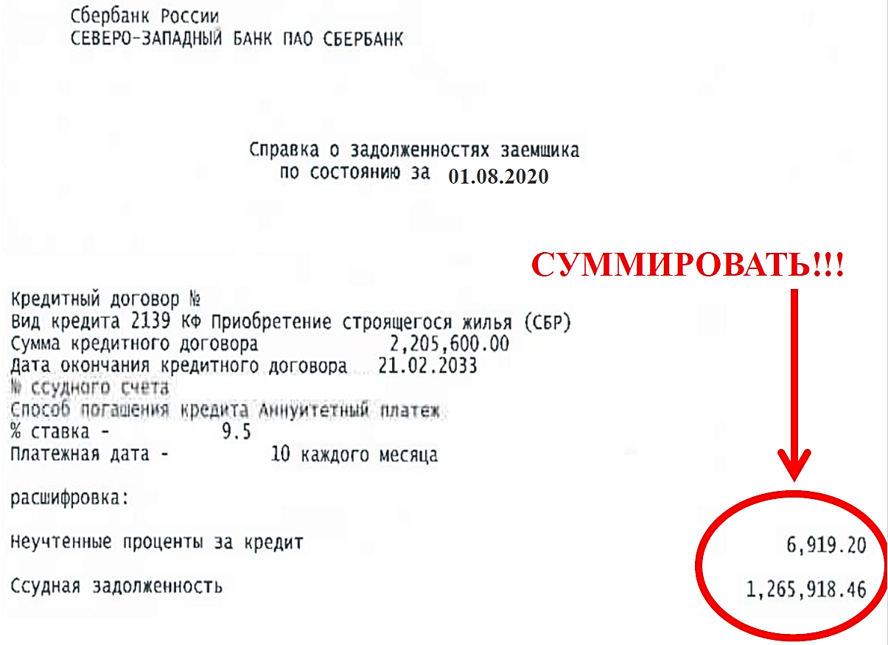
размер обязательства по состоянию на отчетную дату
__________

Slide 52
Указываются: 1) страхование жизни на случай смерти или дожития до определенного возраста,
2) пенсионное страхование,
3) страхования жизни с условием периодических страховых выплат (ренты, аннуитетов) и (или) с участием страхователя в инвестиционном доходе страховщика
НЕ указываются: ОСАГО, КАСКО, страховки по ипотеке

Slide 53
Раздел 7. Сведения о недвижимом имуществе, транспортных средствах и ценных бумагах, отчужденных в течение отчетного периода в результате безвозмездной сделки
Безвозмездной признается сделка, по которой одна сторона (депутат), его супруга (супруг), несовершеннолетний ребенок) обязуется предоставить что-либо другой стороне без получения от нее платы или иного встречного предоставления
договор дарения,
соглашение о разделе имущества,
договор (соглашение) об определении долей,
брачный договор, который определяет порядок владения ранее совместно нажитого имущества,
отчуждение доли имущества в связи с использованием средств материнского капитала
другие

Slide 54
Дата печати и дата представления СОВПАДАЮТ

Slide 55
СПРАВКА НЕ ПРЕДСТАВЛЕНА :
На титульном листе неверный период
Представлена не на всех членов семьи
Не подписана
Представлена в не по форме
Представлена по истечению сроков

Slide 56
Наименование муниципального образования | Контактные данные сотрудника Управления Главы Республики Коми по противодействию коррупции, ответственного за прием сведений о доходах, расходах, об имуществе и обязательствах имущественного характера
МО МР «Сыктывдинский» | Носова Ольга Алексеевна, заместитель начальника Управления – начальник отдела по противодействию коррупции в органах местного самоуправления Управления Главы Республики Коми по противодействию коррупции, 8(8212) 285-323 o.a.nosova@adm.rkomi.ru
МО МР «Удорский»
МО МР «Княжпогостский»
МО МР «Сысольский»
МО МР «Усть-Куломский»
МО МР «Печора»
МО МР «Усть-Вымский» | Сажина Наталья Васильевна, консультант-эксперт отдела по противодействию коррупции в органах местного самоуправления Управления по противодействию коррупции Администрации Главы Республики Коми, 8(8212) 285-162, n.v.sazhina@adm.rkomi.ru
МО МР «Усть-Цилемский»
МО МР «Корткеросский»
МО МР «Прилузский»
МО МР «Ижемский»
МО МР «Койгородский»
МО МР «Сосногорск» | Лазукова Александра Юрьевна, консультант-эксперт отдела по противодействию коррупции в органах местного самоуправления Управления Главы Республики Коми по противодействию коррупции, 8(8212) 285-227, a.y.lazukova@adm.rkomi.ru
МО МР «Троицко-Печорский»
МО ГО «Инта»
МО ГО «Усинск»
МО ГО «Воркута»
МО ГО «Вуктыл»
МО ГО «Сыктывкар»
МО ГО «Ухта»

Slide 57
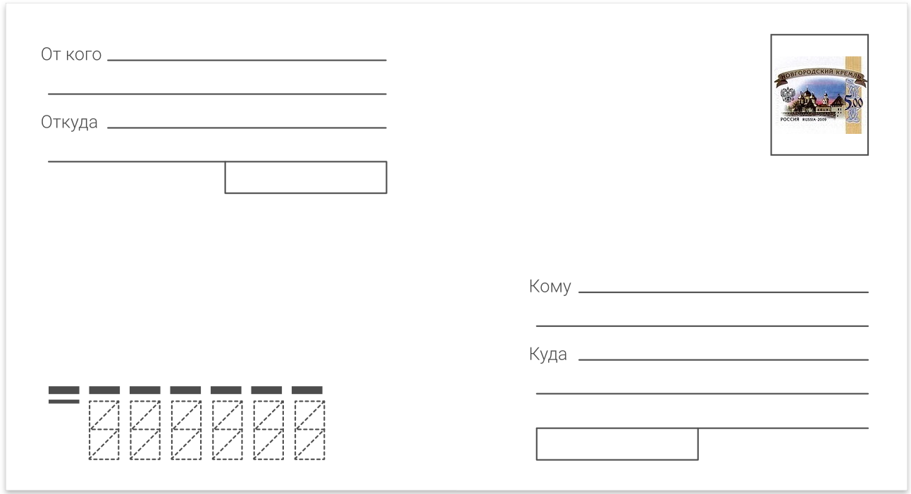
по противодействию коррупции
Иванов И.И.
депутат ГП Печора
Управление Главы РК
16700, г. Сыктывкар,
ул. Коммунистическая, 9

